Slide 1
Fisiologi : Hormon Reproduksi
Irsyadio Raihansa - 1810211088

Slide 2
Sistem hormone perempuan terdiri atas 3 hierarki hormon sebagai berikut:
GnRH (disekresi hipotalamus)
FSH dan LH (disekresi hipofisis anterior)
Estrogen dan progesterone (disekresi ovarium)

Slide 3
Ovarium memiliki 2 unit endokrin berkaitan
Folikel penghasil estrogen
Korpus luteum penghasil progesterone dan estrogen
Fungsi gonad pada wanita di control langsung oleh hormon-hormon gonadotropik hipofisis anterior (LH dan FSH) dimana kedua hormon ini diatur oleh GnRH hipotalamus
Neuron yang menyekresi GnRH dirangsang oleh kisspeptin yang filepaskan oleh neuron kissl hipotalamus tingkat lebih tinggi

Slide 4
FASE FOLIKULAR
Terjadi peningkatan FSH dan LH → Merangsang perkembangan oosit dan pertumbuhan folikel
FSH dan LH merangsang sel target ovarium dengan cara berikatan degan reseptor FSH dan LH yang sangat spesifik di membrane sel target ovarium

Slide 5
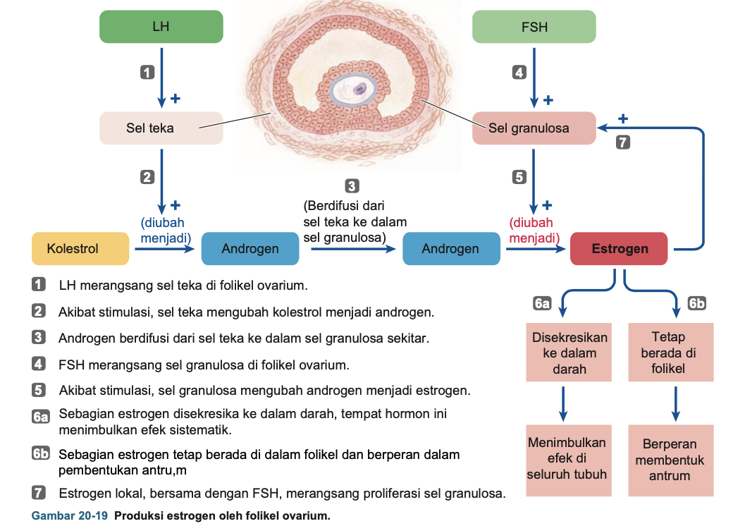
FSH dan LH diperlukan untuk sintesis dan sekresi estrogen oleh folikel
LH → produksi androgen
FSH → meningkatkan konversi androgen menjadi estrogen

Slide 6
Estrogen yang dihasilkan :
Dikeluarkan ke dalam darah
Tetap berada di dalam folikel → ikut membentuk cairan antrum dan merangsang proliferasi lebih lanjut sel granulosa

Slide 7
Estrogen yang dikeluarkan :
Menghambat hipotalamus → menghambat sekresi GnRH → Menghambat pelepasan FSH dan LH
Secara selektif menghambat sekresi FSH oleh gonadotrop

Slide 8
Konsentrasi estrogen plasma tinggi :
Bekerja langsung pada neuron kissl nuklus AVPV → meningkatkan sekresi GnRH → peningkatan sekresi FSH dan LH
Bekerja langsung pada hipofisis anterior → meningkatkan sekresi LH oleh gonadotrop
Efek akhir : sekresi LH >>> FSH pada pertengahan siklus

Slide 9
FASE OVULASI
Ovulasi dan selanjutnya luteinisasi folikel yang pecah dipicu oleh peningkatan mendadak dan besar sekresi LH
Sekitar 2hari sebelum ovulasi → kecepatan sekresi LH oleh kelenjar hipofisis anterior meningkat pesat, FSH juga mengalami peningkatan pada saat bersamaan ( FSH dan LH bekerja secara seinergistik → pembengkakan folikel)
Menghentikan sintesis estrogen oleh sel folikel dan menyebabkan sekresi cepat hormon-hormone folikular yang mengandung progesteron

Slide 10
FASE LUTEAL
Sesudah ovum keluar dari folikerl → sel-sel granulosa dan teka interna yang tersisa berubah menjadi sel lutein.
LH memicu pembentukan korpus luteum & merangsang sekresi berkelanjutan hormon steroid ( progesterone dan estrogen) oleh struktur ovarium
Progesteron yang tinggi → menghambar sekresi LH dan FSH → mencegah pematangan folikel baru dan ovulasi selama fase luteal → sistem reproduksi dipersiapkan untuk menunjang ovum yang baru dibebaskan (seandainya ovum tersebut dibuahi)
Korpus luteum berfungsi kurang lebih 2 minggu dan berdegenerasi jika tidak terjadi fertilisasi → kadar progesterone dan estrogen plasma turun karena tidak diproduksi → sekresi FSH dan LH meningkat

Slide 12
Hormon-hormon gonadotropik dan pengaruh pada ovarium
Perubahan ovarium yang terjadi selama siklus seks bergantung pada FSH dan LH, tanpa hormone-hormone ini → ovarium tidak aktif
LH dan FSH → mempercepat proliferasi sel-sel granulosa → meningkatkan lapisan sel-sel

Slide 13
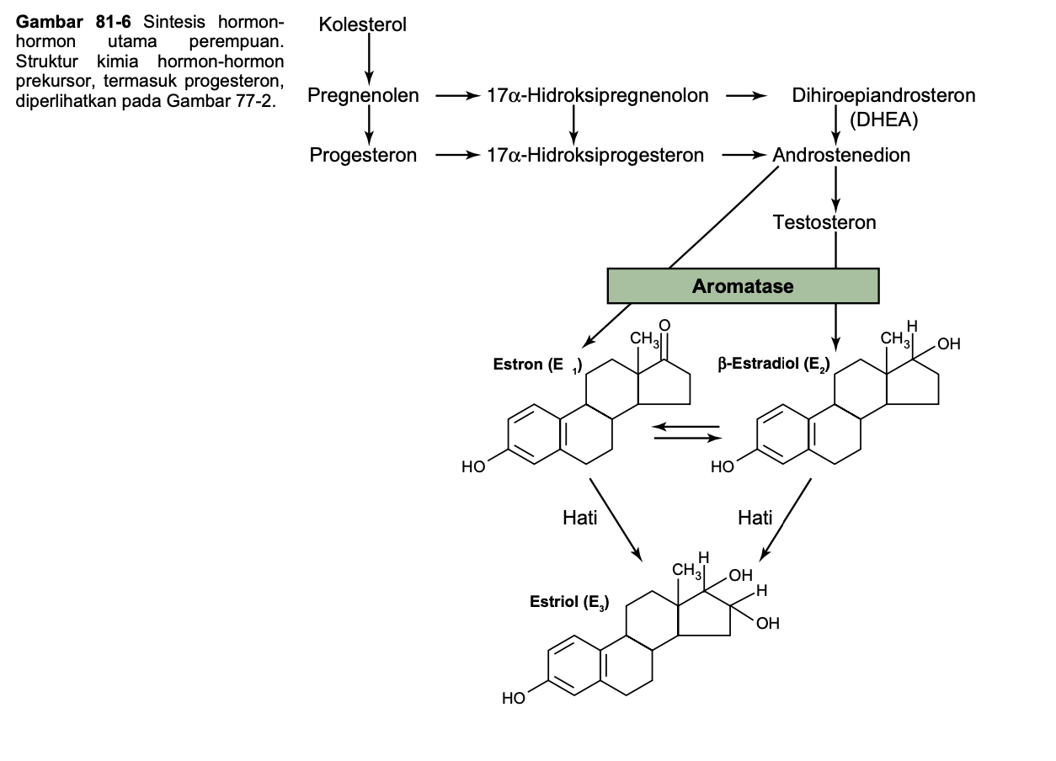
Hormon-hormon Ovarium : Estrogen
3 jenis : β-Estradiol, estron dan estriol
Estrogen utama yang disekresi ovarium : β-Estradiol
Sebagian besar estron dibentuk di jaringan perifer dari androgen yang disekresi oleh korteks adrenal dan sel teka ovarium
Estriol → produk oksidasi yang berasal dari estradiol/estron dengan pengubahan utama terjadi di hati

Slide 14
Fungsi Estrogen
Fungsi primer : meningkatkan proliferasi dan pertumbuhan sel-sel khusus di dalam tubuh yang berperan dalam perkembangan sebagian besar karakteristik seks sekunder perempuan
Pada Uterus dan organ genitalia eksterna :
Mengubah epitel vagina dari kuboid → bertingkat : lebih tahan terhadap trauma dan infeksi
Menyebabkan proliferasi stroma endometrium dan meningkatkan perkembangan kelenjar endometrium → membantu memberi nutrisi pada ovum yang berimplantasi

Slide 15
Fungsi Estrogen
Pada Tuba Fallopi : Berpengaruh pada mukosa yang melapisi tuba fallopi
Menyebabkan jaringan kelenjar lapisan berproliferasi
Menyebabkan sel-sel epitel bersilia yang melapisi tuba fallopi bertambah banyak
Meningkatkan aktivitas silia → membantu mendorong ovum yang telah dibuahi ke arah uterus

Slide 16
Fungsi Estrogen
Pada Payudara :
Perkembangan jaringan stroma payudara
Pertumbuhan sistem ductus yang luas
Deposit lemak di payudara
Kesimpulan : Memulai pertumbuhan payudara dan berperan pada pertumbuhan karakteristik dan penampilan luar payudara namun TIDAK mengubah menjadi organ yang memproduksi susu

Slide 17
Fungsi Estrogen
Pada Tulang Rangka :
Menghambat aktivitas osteoklastik di tulang → merangsang perumbuhan tulang → saat pubertas pertumbuhan tinggi badan cepat
Penggabungan epifisis dengan batang tulang panjang
Metabolisme tubuh dan penyimpanan lemak :
Meningkatkan laju metabolism
Meningkatkan jumlah simpanan lemak dalam jaringan subkutan, payudara dan pada bokong serta paha

Slide 18
Hormon-hormon Ovarium : Progestin
Yang paling penting dari progestin adalaha progesterone
Terdapat sejumlah kecil progestin lain yaitu 17-a-hidroksiprogesteron disekresi Bersama dengan progesteron → efek sama
Fungsi umum : Mempersiapkan uterus pada kehamilan dan payudara untuk laktasi

Slide 19
Fungsi Progesteron
Fungsi progesterone paling penting : meningkatkan perubahan sekretorik pada endometrium uterus selama paruh terakhir siklus seks bulanan → menyiapkan uterus untuk menerima ovum yang sudah dibuahin
Menurunkan frekuensi dan intensitasi kontraksi uterus → mencegah terlepasnya ovum yang sudah berimplantasi

Slide 20
Fungsi Progesteron
Pada Tuba Fallopi
Meningkatkan sekresi pada mukosa yang melapisi tuba fallopi → untuk nutrisi ovum yang telah dibuahi, dan sedang membelah, saat ovum bergerak dalam tuba fallopi sebelum berimplantasi
Pada Perkembangan Payudara
Meningkatkan perkembangan lobulus dan alveoli payudara → sel-sel alveolar berproliferasi, membesar dan menjadi bersifat sekretorik ( tetapi bukan menyebabkan alveoli sekresi air susu)
Menyebabkan payudara membengkak ( karena perkembangan sekretorik di lobulus dan alveoli serta karena peningkatan cairan dalam jaringan)

